Slide 1

电力电子与运动控制系统
人工智能与自动化学院
徐金榜

Slide 2
考试方式
待定！
学习要求
1、不容许迟到 早退 旷课
2、上课不能看手机，手机不能放在桌面
3、认真完成作业（平时作业20%）
2

Slide 3
本课程在自动化专业设置中的地位

Slide 4
本课程教学的一点思考
大家对以上三门专业课（三拖：电机、电力电子、运动控制系统）的态度。
被控对象：电机
驱动装置：电力电子
控制器设计：运动控制系统
建立自动化专业体系对后续工作和学习的帮助。
软件开发和系统构架（技术和系统的关系）。
为什么要上绪论！

Slide 5
绪 论
1 什么是电力电子技术
2 电力电子技术的发展史
电力电子技术的应用
电力电子技术的研究内容
电力电子技术的研究、学习方法
课程内容简介
电力电子技术专业前景

Slide 6
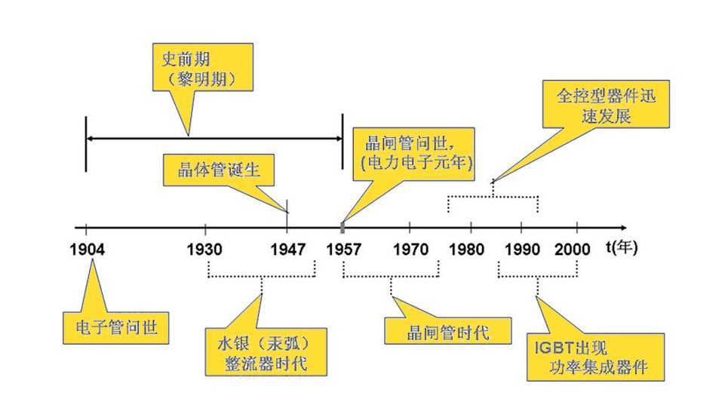
2 电力电子技术的发展史
■电力电子技术的发展史
图1-3 电力电子技术的发展史
◆一般认为，电力电子技术的诞生是以1957年美国通用电气公司研制出第一个晶闸管为标志的。

Slide 7
1 什么是电力电子技术
1.1 电力电子与信息电子
1.2 两大分支
1.3 与其他学科的关系
1.4 地位和未来

Slide 8
1.1 电力电子与信息电子
电子技术
电力电子技术——使用电力电子器件对电能进行变换和控制的技术，即
应用于电力领域的电子技术。
目前电力电子器件均用半导体制成，故也称电力半导体器件。
电力电子技术变换的“电力”，可大到数百MW甚至GW，也可小到数W甚至mW级。
信息电子技术
电力电子技术
模拟电子技术
数字电子技术
信息电子技术——信息处理
电力电子技术——电力变换
两者目的不同
电子技术一般即指信息电子技术，广义而言，也包括电力电子技术。

Slide 9
1.2 两大分支
电力电子器件制造技术
电力电子器件是电力电子技术的基础。
理论基础是半导体物理。
变流技术（电力电子器件应用技术）
用电力电子器件构成电力变换电路和对其
进行控制的技术，以及构成电力电子装置
和电力电子系统的技术。
电力电子技术的核心理论基础是电路理论。

Slide 10
1.2 两大分支
变流技术
电——交流和直流两种
问题：什么是交流电？什么是直流电？
从公用电网直接得到的是交流，从蓄电池和干电池得到的是直流。
电力变换四大类
交流变直流、直流变交流、直流变直流、交流变交流
表1 电力变换的种类
输出
输入
直流
交流
交流
整流
交流电力控制
变频、变相
直流
直流斩波
逆变
进行电力变换的技术称为 变流技术。

Slide 11
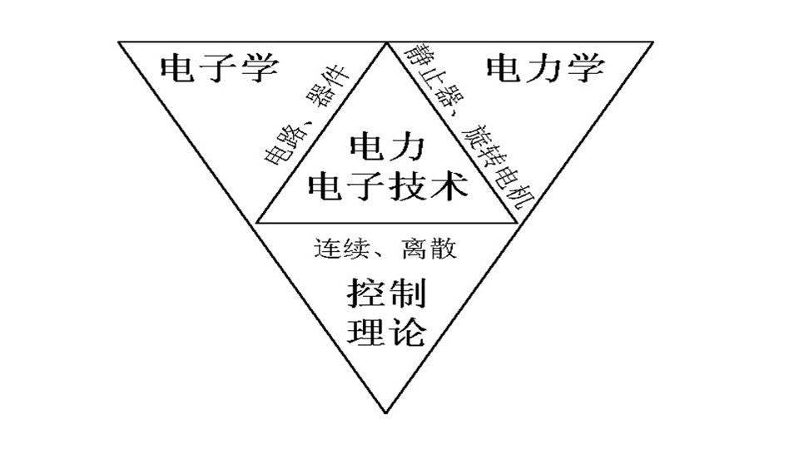
1.3 与相关学科的关系
■电力电子学
◆美国学者W. Newell认为电力电子学是由电力学（应用）、电子学（实现）和控制理论（方法）三个学科交叉而形成的。
图1-1 描述电力电子学的倒三角形

Slide 12
1.3 与相关学科的关系
与电子学（信息电子学）的关系
电力电子需要信息电子来实现。
都分为器件和应用两大分支。
器件的材料、工艺基本相同，采用微电子技术。
应用的理论基础、分析方法、分析软件也基本相同。
两者不同的地方：
信息电子电路的器件可工作在开关状态，也可工作在放大状态；
电力电子电路的器件一般只工作在开关状态。

Slide 13
1.3 与相关学科的关系
与电力学（电气工程）的关系（应用）
电力电子技术广泛用于电气工程中
高压直流输电 静止无功补偿
电力机车牵引 交直流电力传动
电解、电镀、电加热、高性能交直流电源
国内外均把电力电子技术归为电气工程的一个分支。
电力电子技术是电气工程学科中最为活跃的一个分支。

Slide 14
1.3 与相关学科的关系
与控制理论的关系（实现方法和策略）
控制理论广泛用于电力电子系统中。
电力电子技术是弱电控制强电的技术，是弱电和强电的接口；
控制理论是这种接口的有力纽带。
同时，与自动化技术的关系（电力电子的应用）
电力电子装置是自动化技术的基础元件和重要支撑技术。

Slide 15
1.4 地位和未来
电力电子技术和运动控制一起，和计算机技术共同成为未来科学技术的两大支柱。
现实的情况：碳达峰、碳中和总体目标，新能源不可逆转，核心是电力电子技术。
经过变换处理后再供用户使用的电能在全国总发电量中所占的百分比值，已经成为衡量一个国家技术进步的主要标准之一。

Slide 16
绪 论
1 什么是电力电子技术
2 电力电子技术的发展史
电力电子技术的应用
电力电子技术的研究内容
电力电子技术的研究、学习方法
课程内容简介
电力电子技术专业前景

Slide 17
2 电力电子技术的发展史
◆晶闸管出现前的时期可称为电力电子技术的史前期或黎
明期。
☞1904年出现了电子管，它能在真空中对电子流进行控
制，并应用于通信和无线电，从而开启了电子技术用于电
力领域的先河。
☞20世纪30年代到50年代，水银整流器广泛用于电化学
工业、电气铁道直流变电所以及轧钢用直流电动机的传
动，甚至用于直流输电。这一时期，各种整流电路、逆变
电路、周波变流电路的理论已经发展成熟并广为应用。在
这一时期，也应用直流发电机组来变流。
☞1957年美国著名的贝尔实验室发明了晶闸管，引发了
电子技术的一场革命。

Slide 18
2 电力电子技术的发展史
◆晶闸管时代（大家有个概念）
☞电力电子技术的概念和基础就是由于晶闸管及晶闸管变流技术的发展而确立的。
☞晶闸管是通过对门极的控制能够使其导通而不
能使其关断的器件，属于半控型器件。
☞对晶闸管电路的控制方式主要是相位控制方式，简称相控方式。
☞晶闸管的关断通常依靠电网电压等外部条件来实现。这就使得晶闸管的应用受到了很大的局限。

Slide 19
2 电力电子技术的发展史
◆全控型器件
☞70年代后期，以门极可关断晶闸管（GTO）、电力双极型晶体管（BJT）和电力场效应晶体管（Power-MOSFET）为代表的全控型器件迅速发展。可以控制制其开通和关断。
☞在80年代后期，IGBT为代表的复合型器件异军突起。它是MOSFET和BJT的复合，综合了两者的优点。
☞与此相对，MOS控制晶闸管（MCT）和集成门极换流晶闸管（IGCT）复合了MOSFET和GTO。
☞采用全型器件的电路的主要控制方式为脉冲宽度调制（PWM）方式。相对于相位控制方式，可称之为斩波控制方式，简称斩控方式。

Slide 20
2 电力电子技术的发展史
◆电力电子集成电路（PIC）
☞把驱动、控制、保护电路和电力电子器件集成在
一起，构成电力电子集成电路（PIC）。
☞随着全控型电力电子器件的不断进步，工作频率不断提高。
☞软开关技术的应用在理论上可以使电力电子器件的开关损耗降为零，从而提高了电力电子装置的功率密度。

Slide 21
2 电力电子技术的发展史
器件的发展
控制技术的发展
半控型器件
相位控制
全控型器件
PWM控制
复合型器件
软开关技术
功率集成电路

Slide 22
绪 论
1 什么是电力电子技术
2 电力电子技术的发展史
电力电子技术的应用
电力电子技术的研究内容
电力电子技术的研究、学习方法
课程内容简介
电力电子技术专业前景

Slide 23
3 电力电子技术的应用
电力电子技术的应用范围十分广泛：电力电子无所不在！
一般工业：
交直流电机、电化学工业、冶金工业
交通运输：
电气化铁道、电动汽车、航空、航海
电力系统：
高压直流输电、柔性交流输电、无功补偿、有源滤波
电子装置电源：
为信息电子装置提供动力
家用电器：
“节能灯”、变频空调
其他：
UPS、 航天飞行器、新能源、发电装置

Slide 24
电力电子应用
电力电子已成为世界范围内的一个基础工业技术，电力电子应用范围和程度已经成为衡量一个国家技术水平的标志之一，
我国电力电子技术的人才培养水平严重滞后需求，成为制约我国电力电子技术发展的瓶颈之一。
24

Slide 25
3 电力电子技术的应用
总之，电力电子技术的应用越来越广，其地位也越来越重要。
激发人们学习、研究电力电子技术并使其飞速发展。

Slide 26
绪 论
1 什么是电力电子技术
2 电力电子技术的发展史
电力电子技术的应用
电力电子技术的研究内容
电力电子技术的研究、学习方法
课程内容简介
电力电子技术专业前景

Slide 27
从技术层看电力电子的研究内容
4 电力电子技术的研究内容
从技术层面来看
电路结构研究
控制技术研究
电磁兼容研究
装置与系统研究

Slide 28
从应用面看电力电子的研究内容
从应用层面来看
开关型电力电子电源
开关型电力电子补偿控制器
28

Slide 29
绪 论
1 什么是电力电子技术
2 电力电子技术的发展史
电力电子技术的应用
电力电子技术的研究内容
电力电子技术的研究、学习方法
课程内容简介
电力电子技术专业前景

Slide 30
合理的简化
5 电力电子技术的研究、学习方法
在概念清晰的前提下，恰当的运用合理的假定，可以使分析变得更简单：
电路控制特性分析时可忽略谐波或把谐波看成扰动。
一个基波周期的分析时常常忽略开关过程。
一个开关过程的研究常常把电源或负载看成恒定电压源或恒定电流源。
30

Slide 31
5 电力电子技术的研究、学习方法
厚积薄发
电力电子技术是一门实践性、应用性很强的学科，没有一定时间的有效积累，就无法成为本学科的高水平人才。
31

Slide 32
5 电力电子技术的研究、学习方法
复习基本的电路理论知识
前续课程：“电路”、“电子技术”
学会分析系统运行过程中，单个开关周期内电压、电流的变化
结合仿真手段学习
结合实验、课程设计
项目实践
相关课程：“电机拖动”
后续课程：“运动控制系统”

Slide 33
绪 论
1 什么是电力电子技术
2 电力电子技术的发展史
电力电子技术的应用
电力电子技术的研究内容
电力电子技术的研究、学习方法
课程内容简介
电力电子技术专业前景

Slide 34
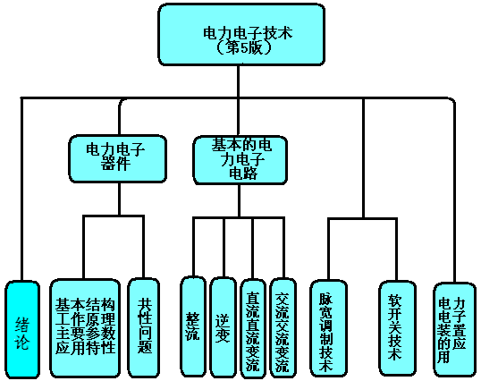
6 本教材的内容简介
■本教材的内容
不要用盗版！！！！

Slide 35
参考书
王兆安，刘进军.电力电子技术(第五版).北京:机械工业出版社
林渭勋.现代电力电子技术.北京：机械工业出版社，2006
陈坚. 电力电子学—电力电子变换和控制技术.北京：高等教育出版社，2004（第二版）
4. 徐德鸿，马皓.电力电子技术.北京：科学出版社，2006
Jai P.Agrawal，Power Electronic System，Theory and Design，Prentice-Hall ，Inc.2002
Munhammad H.Rashid, Power Electronics. 北京：人民邮电出版社，2007
35

Slide 36
授课方式
1、讲授
2、作业
3、课堂问题提问
4、网上答疑
36

Slide 38
绪 论
1 什么是电力电子技术
2 电力电子技术的发展史
电力电子技术的应用
电力电子技术的研究内容
电力电子技术的研究、学习方法
课程内容简介
电力电子技术专业前景

Slide 39
中国：电力电子技术的机遇与挑战
国家经济建设的需求、国家核心技术的培育需要电力电子技术的发展。
在中国，电力电子领域是非常有前途和发展空间的领域，充满着机遇与挑战。
新能源的趋势不可逆转！中国实现碳排放达峰、碳中和，需要电力电技术来实现。
相关人才极度紧缺，不管是科学研究还是工作都有很好的前景！
希望大家把电力电子的课学好，从事相关的研究和工作，提高我国的电力电子技术水平。

Slide 40
第2章 电力电子器件·引言
电子技术的基础
——— 电子器件：晶体管和集成电路
电力电子电路的基础
——— 电力电子器件
本章主要内容：
概述电力电子器件的概念、特点和分类等问题。
介绍常用电力电子器件的工作原理、基本特性、主要参数以及选择和使用中应注意问题。
重点：电力二极管、晶闸管、电力场效应管、
绝缘门极双极晶体管（IGBT）

Slide 41
2.1 电力电子器件概述
2.1.1 电力电子器件的概念和特征
2.1.2 应用电力电子器件的系统组成
2.1.3 电力电子器件的分类
2.1.4 本章内容和学习要点

Slide 42
2.1.1 电力电子器件的概念和特征
电力电子器件
1）概念:
电力电子器件（Power Electronic Device）
——可直接用于主电路中，实现电能的变换或控制的电子器件。
主电路（Main Power Circuit）
——电气设备或电力系统中，直接承担电能的变换或控制任务的电路。
2）分类:
电真空器件 (汞弧整流器、闸流管)
半导体器件 (采用的主要材料硅）仍然

Slide 43
2.1.1 电力电子器件的概念和特征
3）同处理信息的电子器件相比的一般特征：
(1) 能处理电功率的大小，即承受电压和电流的能力，是最重要的参数
处理电功率能力小至毫瓦级，大至兆瓦级, 大多都远大于处理信息的电子器件。
导通时（通态）阻抗很小，接近于短路，管压降接近于零，而电流由外电路决定
阻断时（断态）阻抗很大，接近于断路，电流几乎为零，而管子两端电压由外电路决定
(2) 电力电子器件一般都工作在开关状态
动态特性和参数，也是电力电子器件特性很重要的方面，有些时候甚至上升为第一位的重要问题
作电路分析时，为简单起见往往用理想开关来代替

Slide 44
2.1.1 电力电子器件的概念和特征
(3) 实用中，电力电子器件往往需要由信息电子电路来控制
在主、控电路间，需一定的中间电路对控制信号进行放大：电力电子器件的驱动电路。（弱电控制强电）
(4)为保证不致热损坏，除器件封装上讲究散热设计外，工作时
一般都要安装散热器（防止热量的积累）
导通时器件上有一定的通态压降，形成通态损耗
阻断时器件上有微小的断态漏电流流过，形成断态损耗
在器件开通或关断的转换过程中产生开通损耗和关断损耗，总称开关损耗
对某些器件来讲，驱动电路向其注入的功率也是造成器件发热的原因之一
通常断态漏电流极小，因而通态损耗是器件功率损耗的主要成因
器件开关频率较高时，开关损耗会可能成为器件功率损耗的主要因素

Slide 45
2.1.1 电力电子器件的概念和特征
电力电子器件的损耗
通态损耗
主要损耗
断态损耗
开通损耗
开关损耗
关断损耗
通态损耗是器件功率损耗的主要成因。
器件开关频率较高时，开关损耗可能成为器件功率损耗的主要因素。

Slide 46
2.1.2 应用电力电子器件的系统组成
■电力电子器件在实际应用中，一般是由控制电路、驱动
电路和以电力电子器件为核心的主电路组成一个系统。
电气隔离
图2-1 电力电子器件在实际应用中的系统组成

Slide 47
2.1.3 电力电子器件的分类
■按照能够被控制电路信号所控制的程度
◆半控型器件
☞主要是指晶闸管（Thyristor）及其大部分派生器件。
☞器件的关断完全是由其在主电路中承受的电压和电流决定的。
◆全控型器件
☞目前最常用的是 IGBT和Power MOSFET。
☞通过控制信号既可以控制其导通，又可以控制其关断。
◆不可控器件
☞电力二极管（Power Diode）
☞不能用控制信号来控制其通断。

Slide 48
2.1.3 电力电子器件的分类
■按照驱动信号的性质(从字面意义理解概念就行)
◆电流驱动型
☞通过从控制端注入或者抽出电流来实现导通或者关断的控制。
◆电压驱动型
☞仅通过在控制端和公共端之间施加一定的电压信号就可实现导通或者关断的控制。
■按照驱动信号的波形（电力二极管除外）
◆脉冲触发型
☞通过在控制端施加一个电压或电流的脉冲信号来实现器件的开通或者关断的控制。
◆电平控制型
☞必须通过持续在控制端和公共端之间施加一定电平的电压或电流信号来使器件开通并维持在导通状态或者关断并维持在阻断状态。

Slide 49
2.1.3 电力电子器件的分类
■按照载流子参与导电的情况
◆单极型器件
☞由一种载流子参与导电(多子器件)。
◆双极型器件
☞由电子和空穴两种载流子参与导电（少子器件）。
◆复合型器件
☞由单极型器件和双极型器件集成混合而成， 也称混合型器件。

Slide 50
2.1.4 本章内容和学习要点
■本章内容
◆按照不可控器件、半控型器件、典型全控型器件和其它新型器件的顺序，分别介绍各种电力电子器件的工作原理、基本特性、主要参数以及选择和使用中应注意的一些问题。
■学习要点
◆最重要的是掌握其基本特性。
◆掌握电力电子器件的型号命名法，以及其参数和特性曲线的使用方法。
◆了解电力电子器件的半导体物理结构和基本工作原理。
◆了解某些主电路中对其它电路元件的特殊要求。

Slide 51
课后作业
1、预习电力二极管相关知识内容。
2、预习晶闸管相关知识内容。
3、每节课课前点名回答问题，包括预习和复习相关内容。

